Slide 1
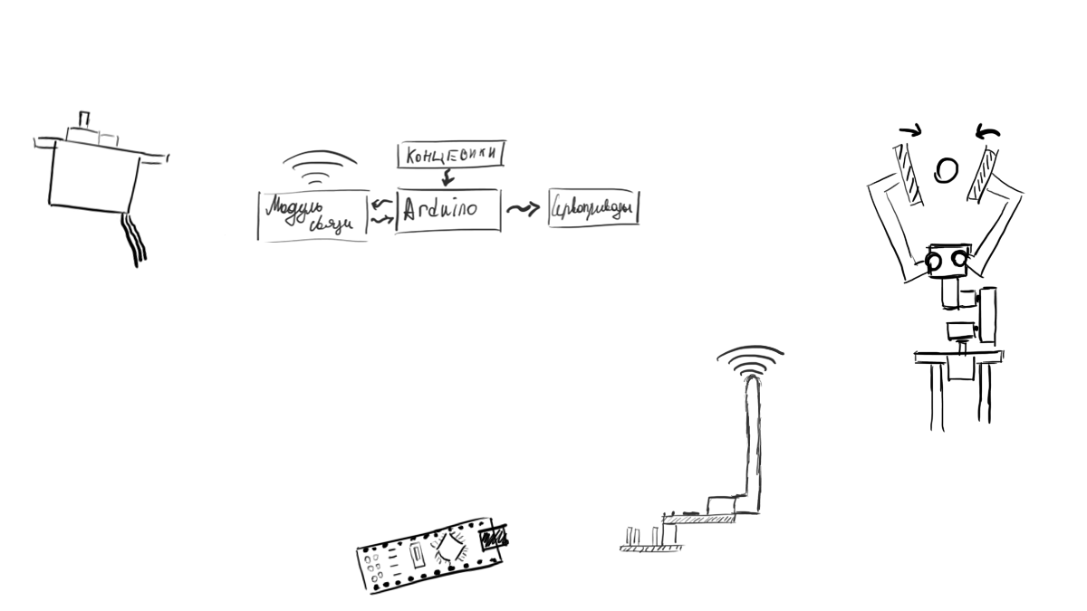
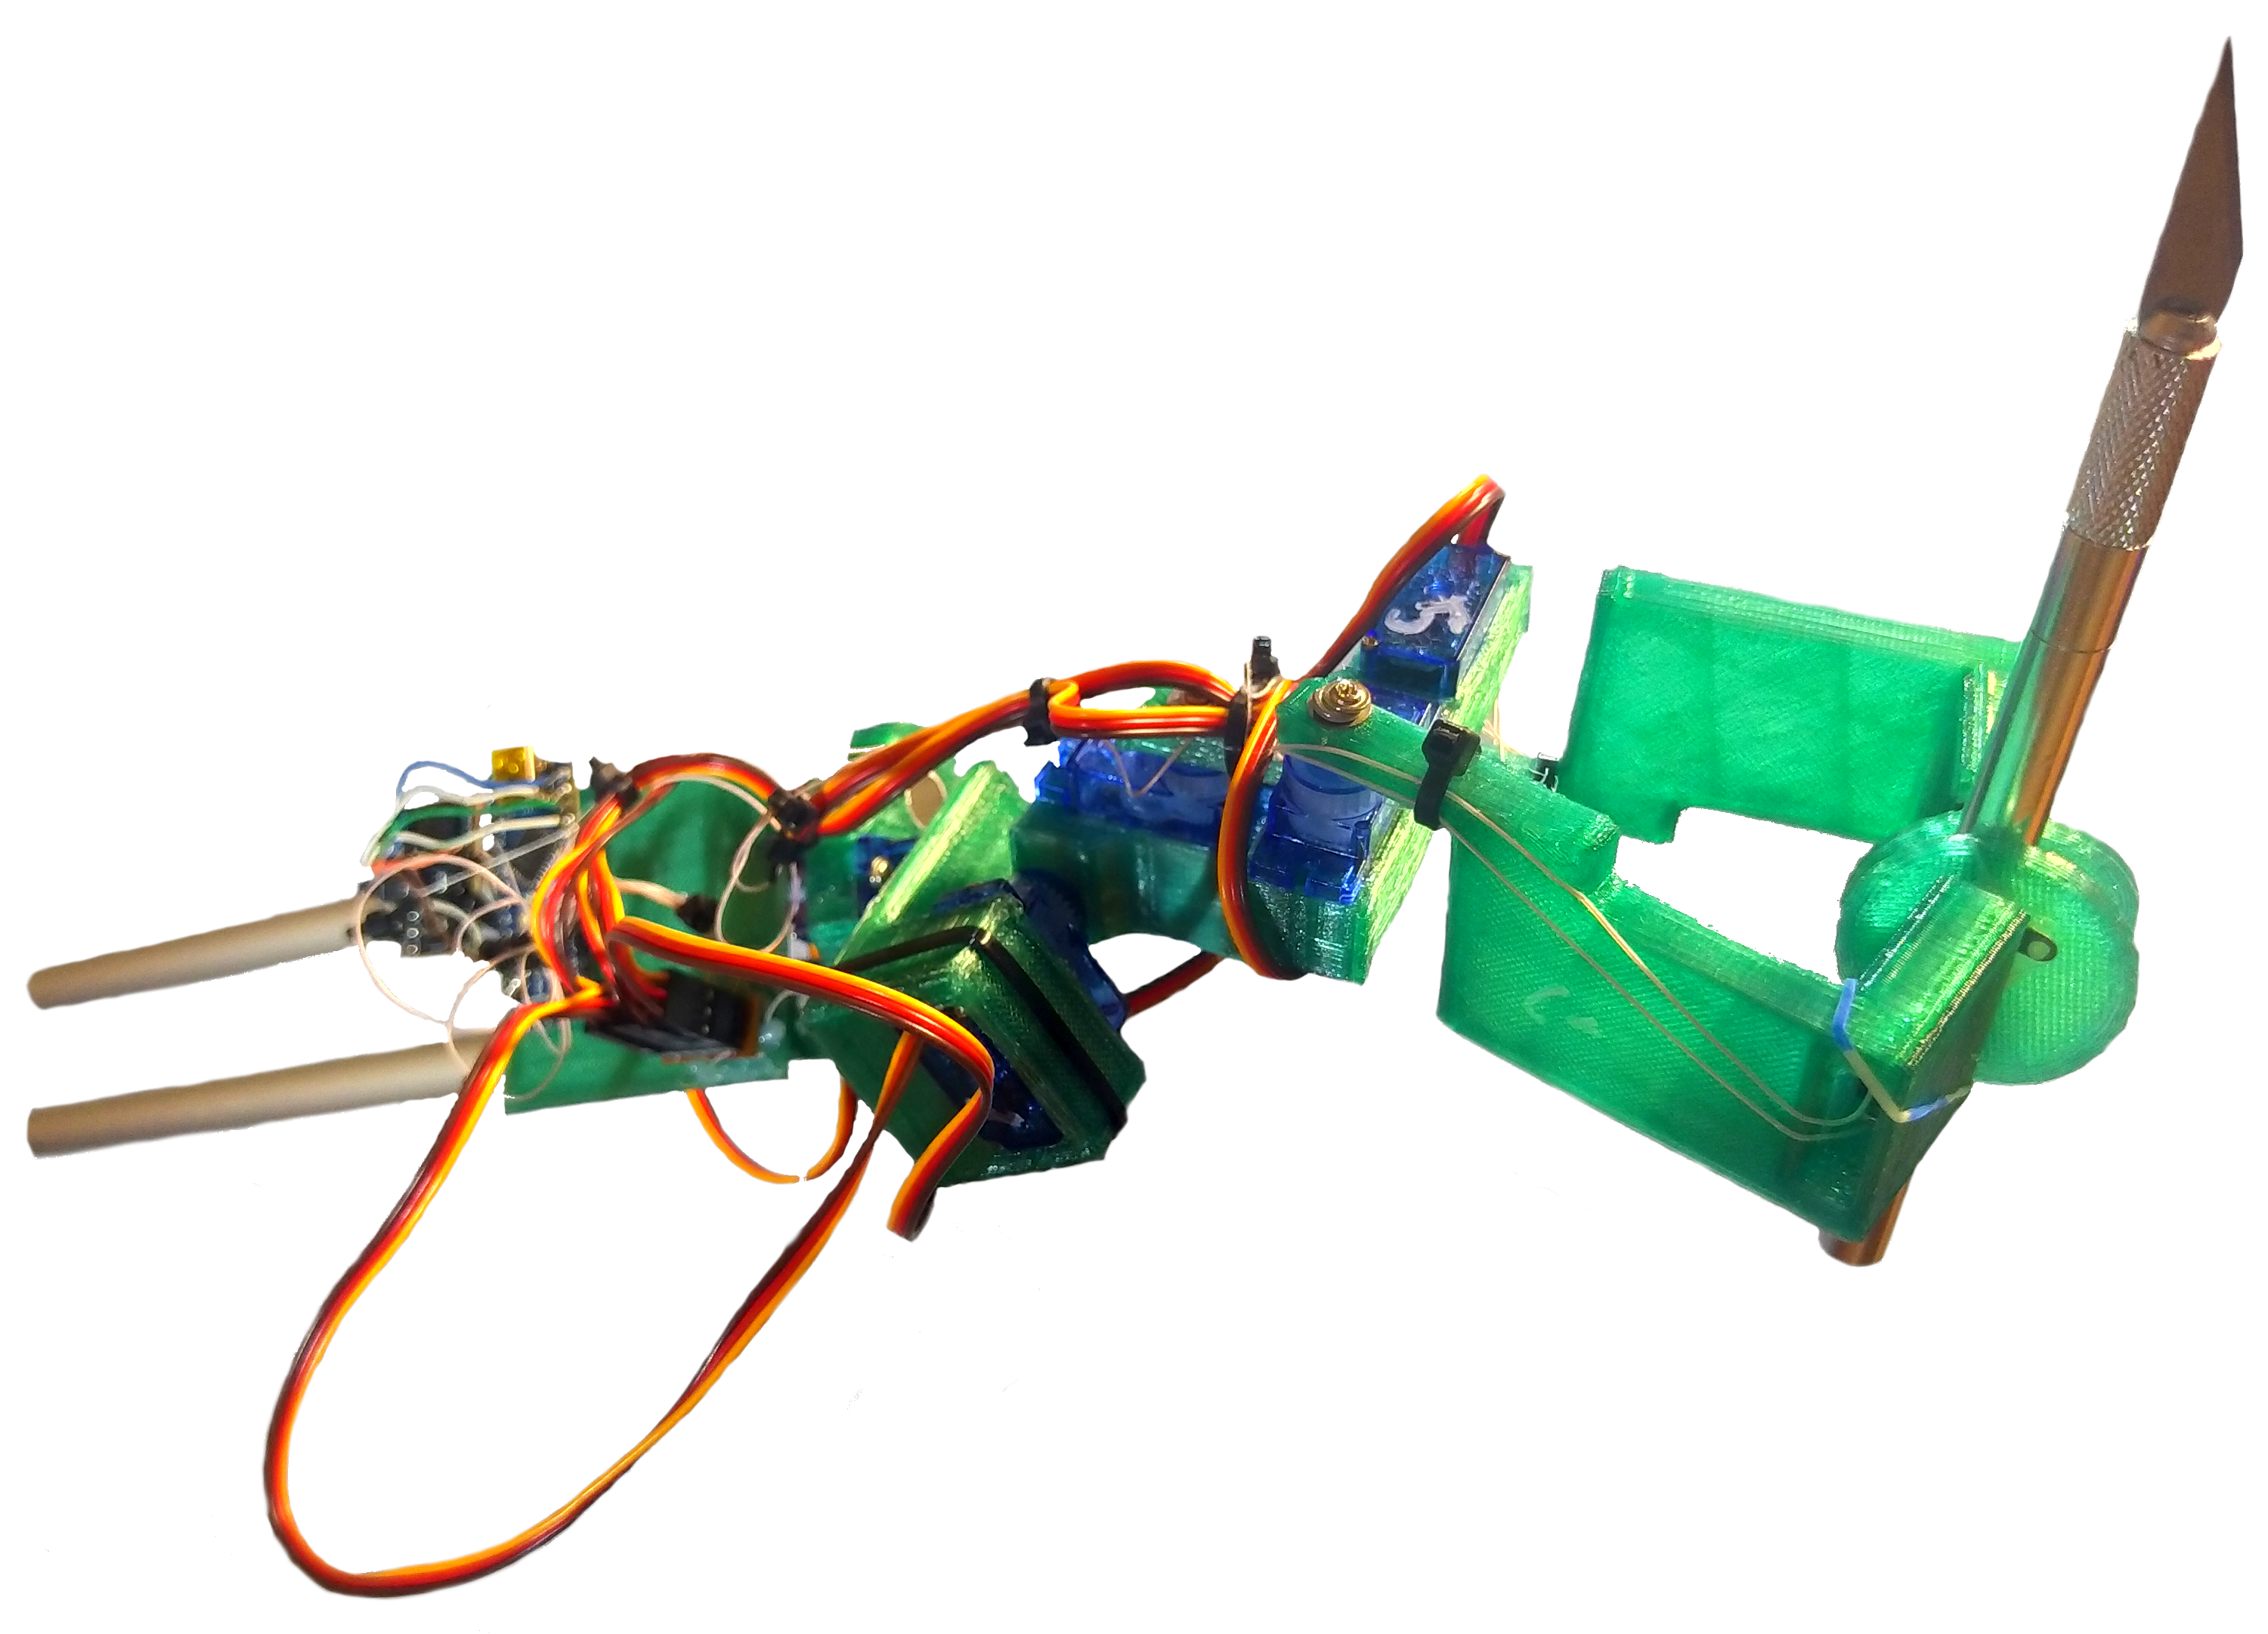
Система управления манипуляторами с
обратной тактильной связью
Разработчики:
Шалаев Александр Максимович
Каракулин Дмитрий Владимирович

Slide 2
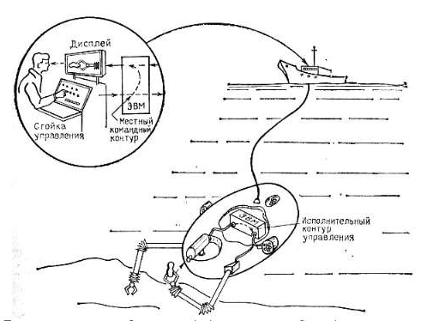
Проблема
Проблема манипуляторов на данный момент - несовершенство системы управления. При управлении на расстоянии особенно когда отсутствует зрительный контакт требуется длительное обучение оператора и переобучение при смене интерфейса.

Slide 3
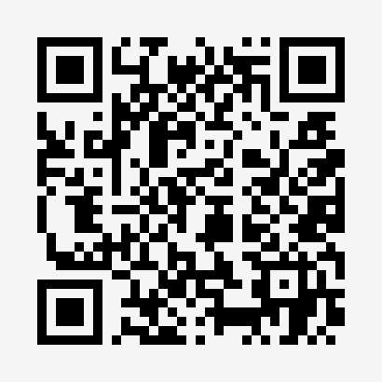
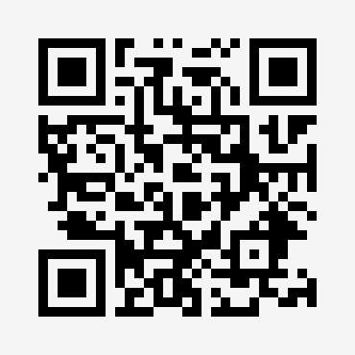
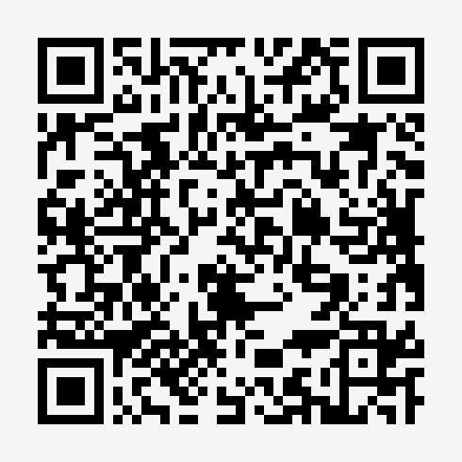
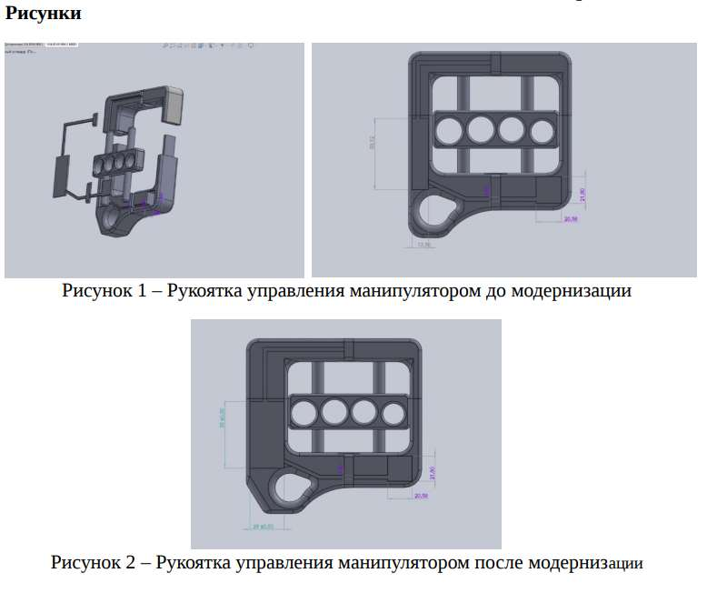
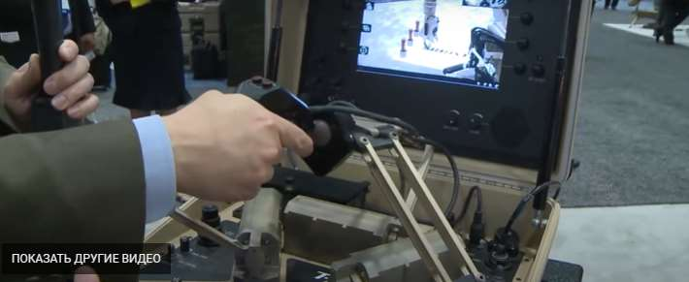
Аналоги:

Slide 4
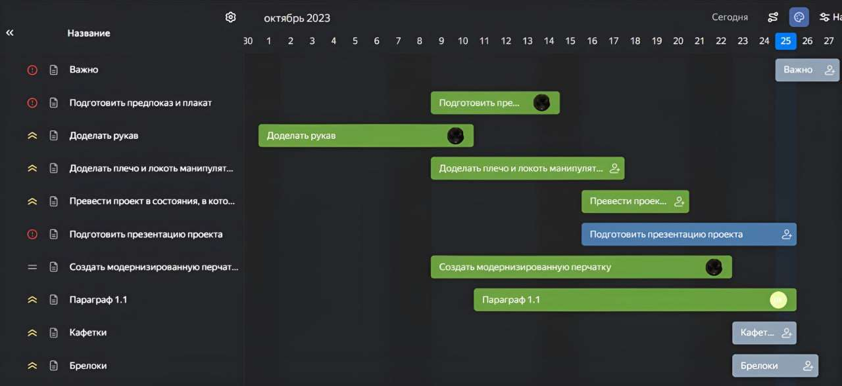

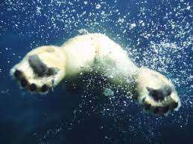
Цели и задачи
Планирование
Воплощение в жизнь
Диаграмма Ганта
Цель: Создание программно-аппаратного комплекса с обратной связью, позволяющего оператору управлять манипулятором с помощью мелкой моторики кисти и руки.
Задачи:
1. Изучить понятие “манипулятор” и ознакомиться с проблемами систем управления манипуляторов
2. Разработать и реализовать
блок-схему прототипа 1 ступени
3. Произвести первые испытания для уточнения блок-схемы
4. Собрать макет уточнённой схемы и произвести его испытания (при необходимости повторить со 2. по 4.)
5. Описать полученные результаты

Slide 5
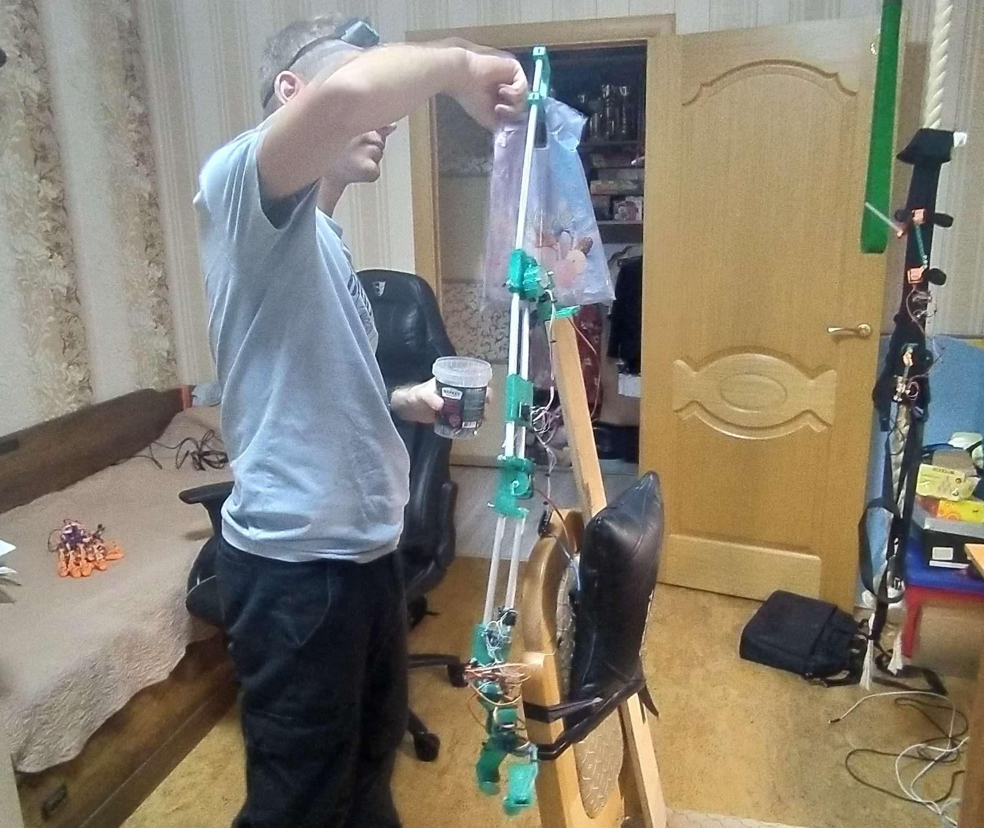
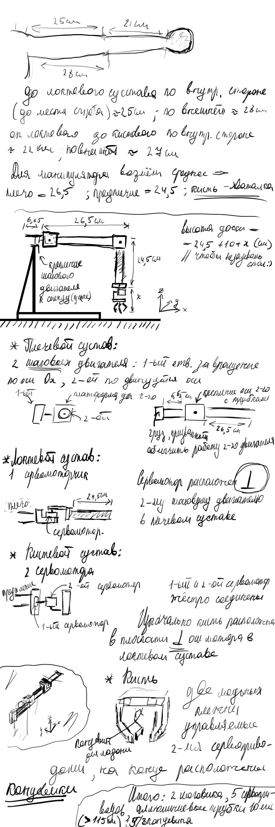
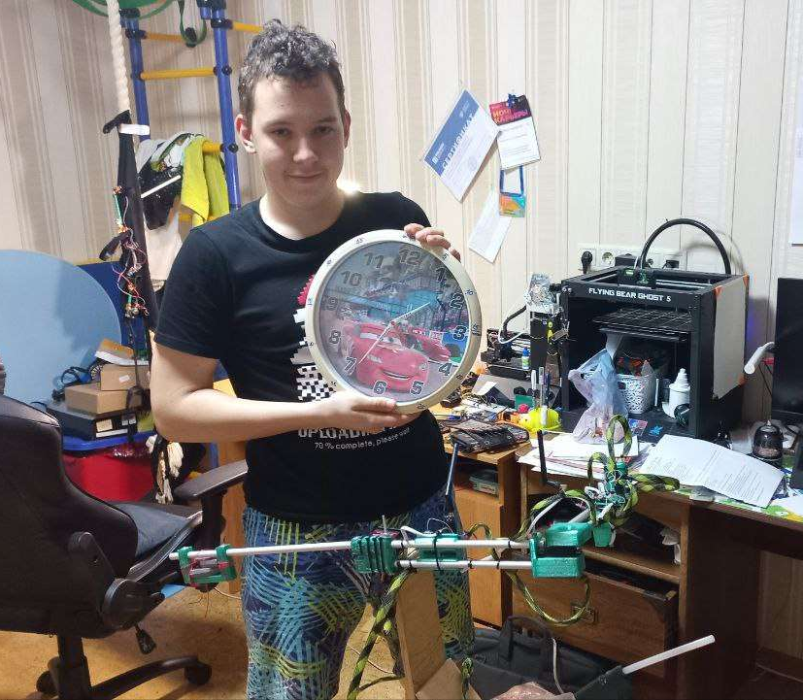
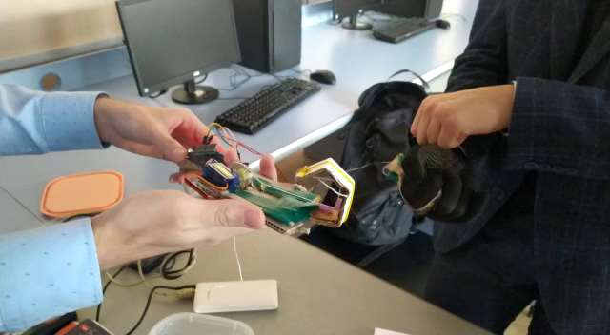
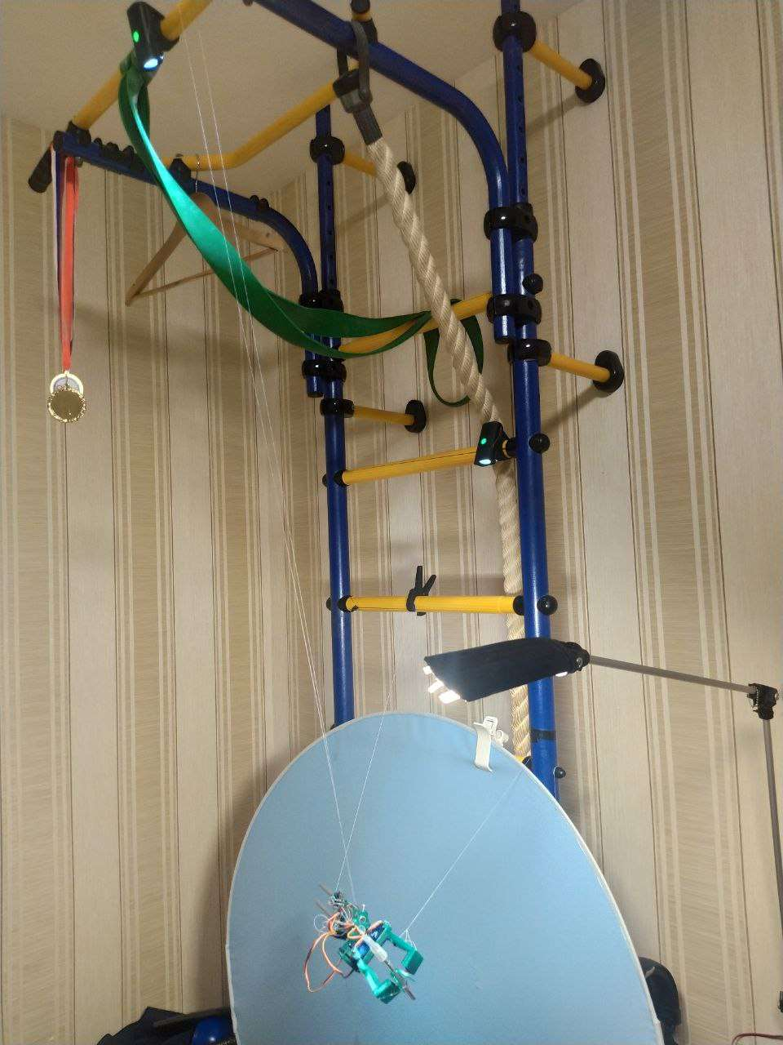
Ход работы

Slide 6
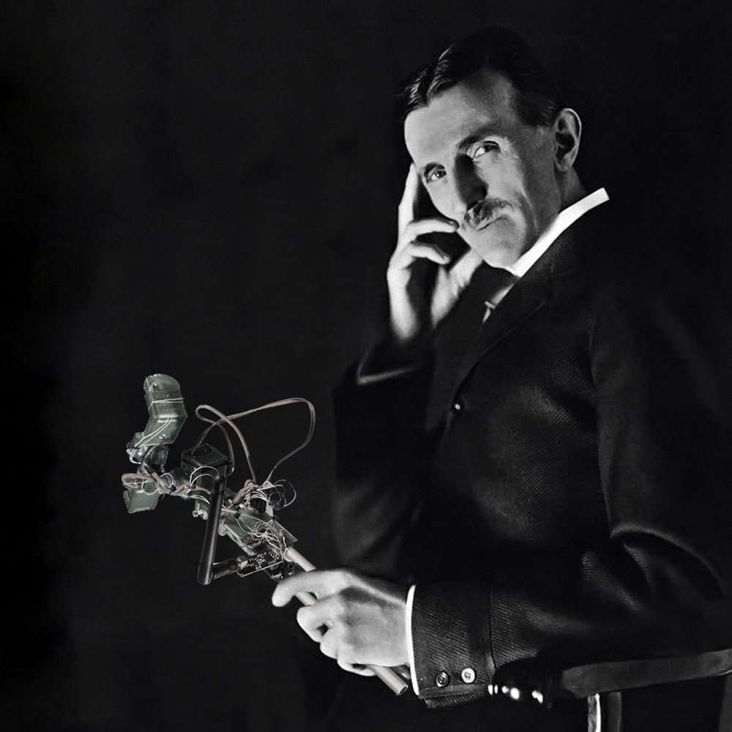
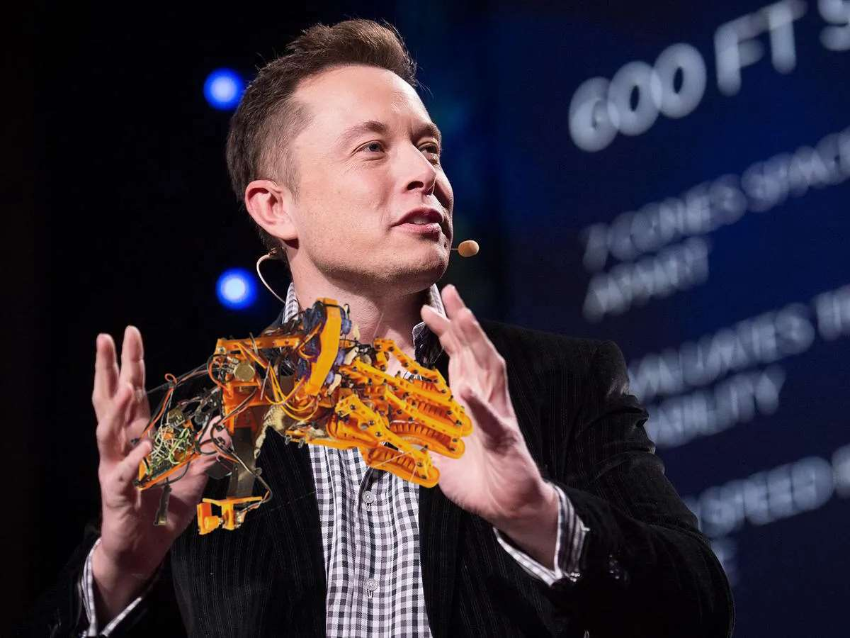
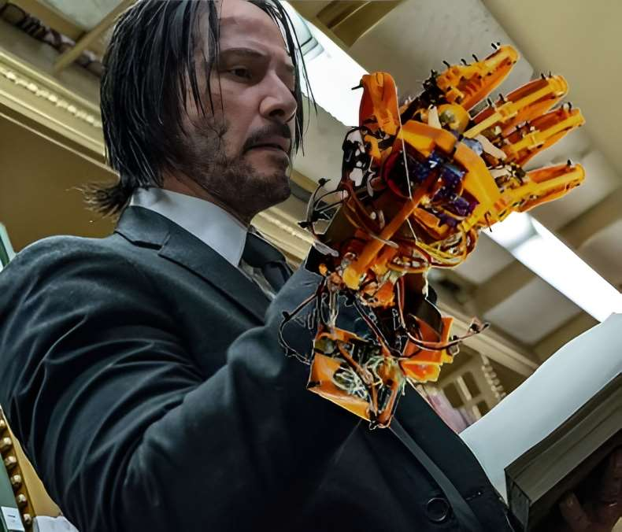
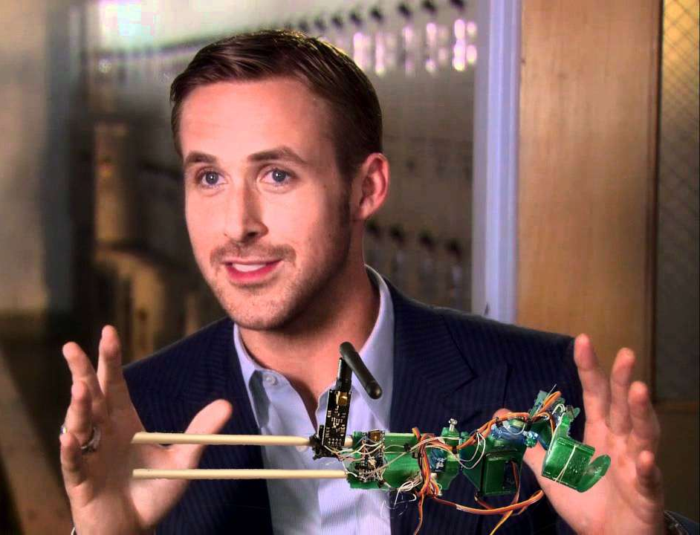
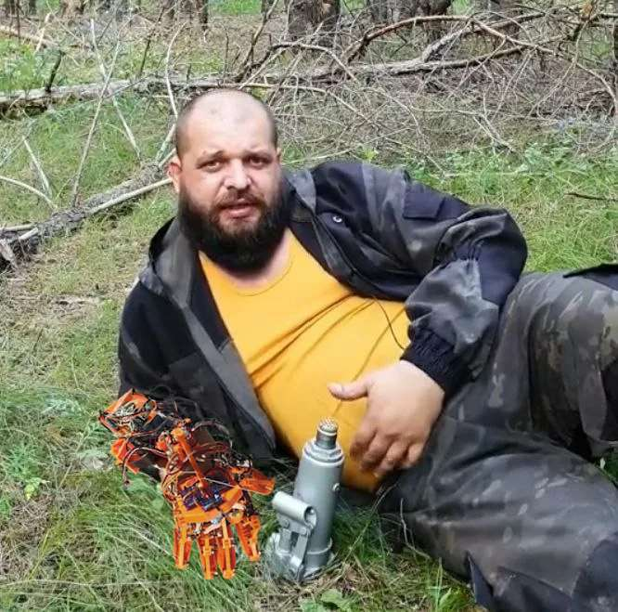
Апробация
проекта

Slide 7
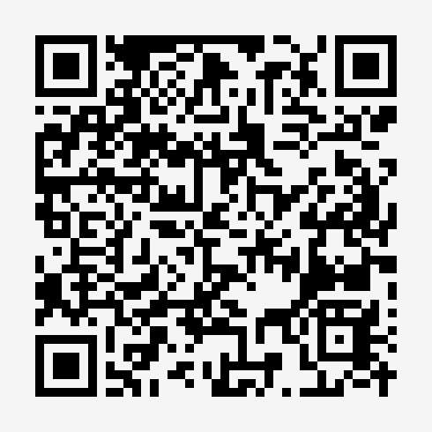
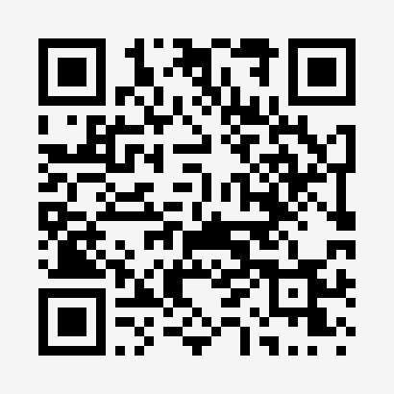
Дополнительные материалы
Библиотека

Slide 8
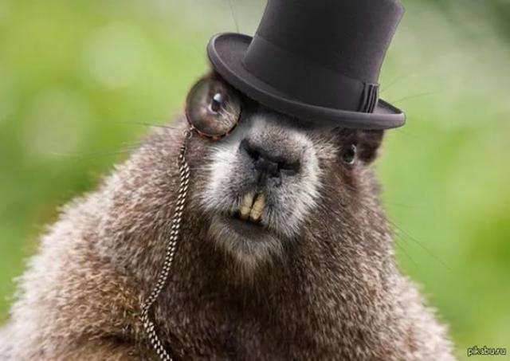
БОБР

